Slide 1
16.06.2025
Hochschule Pforzheim Fakultät für Technik
Entwicklung einer immersiven Mixed-Reality-Anwendung zur virtuellen Tierbeobachtung und –fotografie
Silja-Marie Fischer: 333339
Julia Krauß: 333145

Slide 2
Inhalt
Motivation
Stand der Technik
Anforderungen
Technologieauswahl
Konzept
Implementierung
Ausblick

Slide 3
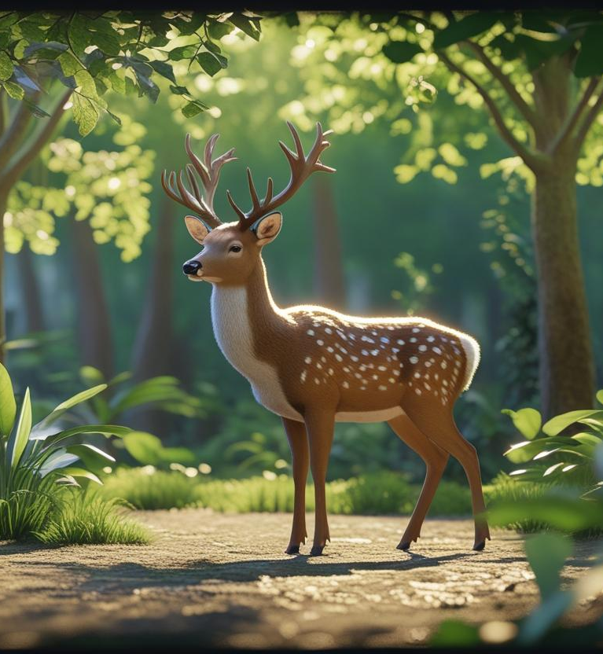
Motivation
Motivation
Stand der Technik
Anforderungen
Technologieauswahl
Konzept
Implementierung
Ausblick
Digitale Reizüberflutung verringert Aufmerksamkeit
→ erschwert nachhaltiges Lernen
Gamification & Mixed Reality steigern Motivation & Lernerfolg
Virtuelle Naturerlebnisse fördern Wohlbefinden & kognitive Leistung
MR-Tierbeobachtung schont Umwelt & stärkt Naturschutzbewusstsein
Ziel:
Entwicklung einer immersiven MR-Anwendung zur interaktiven Tierbeobachtung & -fotografie
Digitales Entdeckertagebuch mit Fotos & Infos zu Tierarten
Erleben seltener Arten in virtuellen, naturnahen Lebensräumen
Verbindung von Spiel, Bildung & Naturbewusstsein
Damhirsch (lat. Dama dama)
Notes:
Digitale Reizüberflutung verringert Aufmerksamkeitsspanne
→ Herausforderung für nachhaltiges Lernen und Informationsverarbeitung
Interaktive Lernmethoden (Gamification, MR) steigern Motivation, Engagement & Lernerfolg
→ fördern kognitive Flexibilität und langfristiges Behalten
MR ermöglicht virtuelle Naturerfahrungen
→ Stressabbau, besseres Wohlbefinden, erhöhte kognitive Leistung
Virtuelle Tierbeobachtung ohne Umweltbelastung
→ realitätsnahe Erlebnisse, Förderung von Empathie & Naturschutzbewusstsein
-----------------------------------------------------------------------------------------------------------------------------------
Quellen:

Slide 4
Extended Reality (XR)
Motivation
Stand der Technik
Anforderungen
Technologieauswahl
Konzept
Implementierung
Ausblick
Extended Reality (XR): Überbegriff für alle Technologien, die reale und virtuelle Welten verbinden (inkl. Virtual Reality, Augmented Reality, Mixed Reality)
Virtual Reality (VR)
Mixed Reality (MR)
Augmented Reality (AR)
Rein virtuelle Welt
Interaktionen nur in virtueller Welt
Reale Welt mit virtuellen Objekten
Interaktionen begrenzt mit virtuellen Objekten
Kombination aus realer und virtueller Welt
Interaktion zwischen realen und digitalen Objekten möglich
Notes:
--------------------------------------------------------------------------------------------------------------------------
Quellen
(Tremosa, 2025)
(Zobel et al., 2018)
https://www.barff.de/der-mix-der-realit%C3%A4ten

Slide 5
Virtuelle Tierbeobachtung
Motivation
Stand der Technik
Anforderungen
Technologieauswahl
Konzept
Implementierung
Ausblick
Notes:
Virtuelle Tierbeobachtung / Zoos:
Wenige AR-/MR-Spiele, Fokus bisher auf VR (Schreiber, 2024; Steimels & Martin, 2023)
Zoos auf Social Media & Webcams als einfache Form der virtuellen Tierbeobachtung (Drews, 2020)
WWF-App: 3D-Tiere per AR im Wohnzimmer + Zusatzinfos (WWF, 2024)
Wuppertal-Zoo: Cardboard-Rundgang mit Smartphone (Stadt Wuppertal, o.D.)
VR-Zoo mit 3D-Tieren + Infos über Smartphone & YouTube, Fokus: Sichtbarkeit & Bildung (Sukmawati et al., 2023)
Immotion: VR-Fahrten mit Tierwelten (Zoo Leipzig, o.D.)
Rein virtueller Zoo in China: AR mit Interaktion, z.B. Elefant läuft über Hand (Nathalie, 2018)

Slide 6
Anforderungen
Motivation
Stand der Technik
Anforderungen
Technologieauswahl
Konzept
Implementierung
Ausblick
Kategorie | Muss ✅ | Soll 🔷 | Kann 🟢
Gameplay & Tiere | Eine begehbare Umgebung Einzigartige Tiere pro Umgebung | Realistisches Tierverhalten Tageszeiten beeinflussen Tierarten Tiere erscheinen zufällig | Verschiedene Umgebungen (Regenwald, Savanne, …) Tierhäufigkeit variiert Freies Erkunden
Fotografie | Virtuelle Kamera Auslösbar durch Controller | Auslösbar durch Geste | Zoom, Fokus, Blitz, Foto-Bewertung
Tagebuch | Fotos speichern Tiersteckbriefe | Echte und virtuelle Fotos | Favoriten markieren
Mixed-Reality | Tiere in realer Umgebung MR-Interaktion möglich | Interaktive Pflanzen/Felsen
Plattform & UI | Meta Quest 3 Account & Login | Intuitives UI MR-Navigation Benutzername im Tagebuch | Tagebuch durchblättern mit Gesten

Slide 7
Anforderungen
Motivation
Stand der Technik
Anforderungen
Technologieauswahl
Konzept
Implementierung
Ausblick
Potentielle Erweiterungen
Punkte für Fotoqualität & Seltenheit
Missionen & Ziele (z. B. seltene Tiere fotografieren)
Freischaltung von Kamerafeatures & neuen Umgebungen
Multiplayer-Modus
Neue Tiere & Umgebungen als Updates

Slide 8
Entwicklungsumgebung
Motivation
Stand der Technik
Anforderungen
Technologieauswahl
Konzept
Implementierung
Ausblick

Slide 9
Architekturmodell
Motivation
Stand der Technik
Anforderungen
Technologieauswahl
Konzept
Implementierung
Ausblick

Slide 10
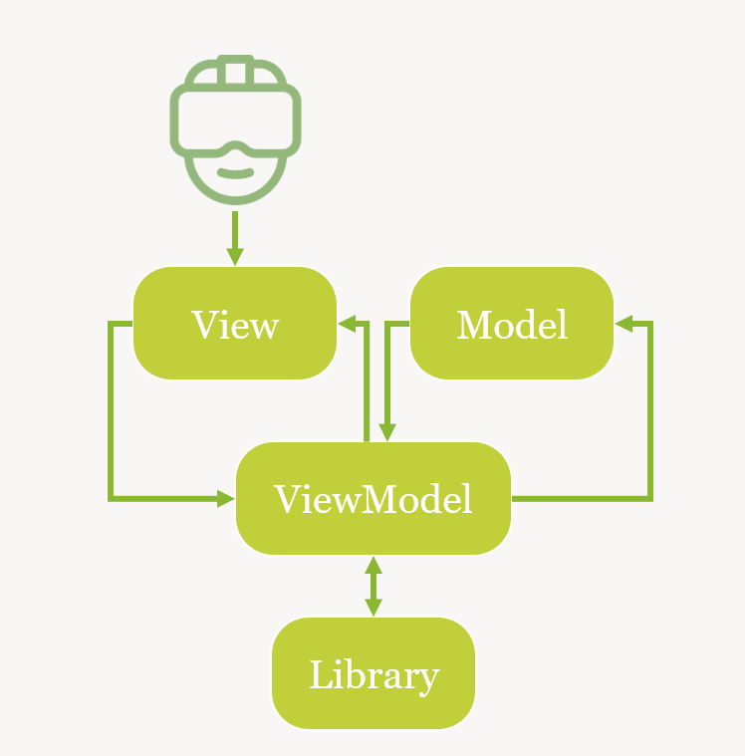
Architekturmodell – MVVM-3D
Motivation
Stand der Technik
Anforderungen
Technologieauswahl
Konzept
Implementierung
Ausblick
Model:
Enthält Datenobjekte, z. B. die Klasse Tier
Beschreibt Eigenschaften wie Position, Art, Name
View:
Stellt UI-Elemente und 3D-Darstellung bereit
Zeigt das Tier basierend auf Model-Daten an
ViewModel:
Erkennt Nutzerinteraktionen („Nutzer nähert sich“)
Sendet move-Befehl an das Model
Nutzt ggf. Logik aus der Library
Library:
Berechnet Bewegungslogik
Bestimmt, wohin und wie sich das Tier bewegt
MVVM-3D
Notes:
- Für FE (das was in Unity passiert), da wg. 3D und Interaktiv etc. (=besondere Anforderungen?) geeignetes Architekturmodell wichtig → Frage an der Stelle: könnte man zB Service, Library, ViewModel oder so auslagern (Server) und das Ding damit effizienter machen?

Slide 11


Aufbau des Prototyps
Motivation
Stand der Technik
Anforderungen
Technologieauswahl
Konzept
Implementierung
Ausblick
Datenbasis
Frontend
Backend
Enthält alle relevanten Daten
Gesicherter Zugriff auf die Daten
Verarbeitung der Daten
Bereitstellung der Daten
Darstellung der Daten
Interaktion mit Nutzer

Slide 12


Backend
Motivation
Stand der Technik
Anforderungen
Technologieauswahl
Konzept
Implementierung
Ausblick
Model
Beschreibt die Eigenschaften der Objekte
Controller
Kommuniziert mit „der Außenwelt“
Kontrolliert Berechtigungen
Enthält zusätzliche Logik
Repository
Kommuniziert mit der Datenbank

Slide 13

Backend
Motivation
Stand der Technik
Anforderungen
Technologieauswahl
Konzept
Implementierung
Ausblick
Model
Beschreibt die Eigenschaften der Objekte
Controller
Kommuniziert mit „der Außenwelt“
Kontrolliert Berechtigungen
Enthält zusätzliche Logik
Repository
Kommuniziert mit der Datenbank

Slide 14
MVC — Model-View-Controller
Motivation
Stand der Technik
Anforderungen
Technologieauswahl
Konzept
Implementierung
Ausblick
Model
Beschreibt die Eigenschaften der Objekte
Aktualisiert
View
Anzeige
Bietet Möglichkeit zur Interaktion
Manipuliert
Aktualisiert
Sendet
Nutzereingaben
Controller
Kommuniziert mit „der Außenwelt“
Kontrolliert Berechtigungen
Enthält zusätzliche Logik
Repository
Kommuniziert mit der Datenbank

Slide 15
Frontend
Motivation
Stand der Technik
Anforderungen
Technologieauswahl
Konzept
Implementierung
Ausblick
Sendet Nutzereingaben
View
Zeigt 3D-Objekte und UI-Elemente an
Bietet Möglichkeit zur Interaktion
ViewModel
Enthält Logik
Kommuniziert mit Model
Kommuniziert mit View
Kommuniziert mit Library
Aktualisiert
Library
Enthält komplexe Berechnungen
Enthält Bewegungslogik
Manipuliert
Model
Beschreibt die Eigenschaften der Objekte
Erfragt die Daten vom Backend
Aktualisiert

Slide 16
Implementierung
Motivation
Stand der Technik
Anforderungen
Technologieauswahl
Konzept
Implementierung
Ausblick

Slide 17
Ausblick
Motivation
Stand der Technik
Anforderungen
Technologieauswahl
Konzept
Implementierung
Ausblick

Slide 18
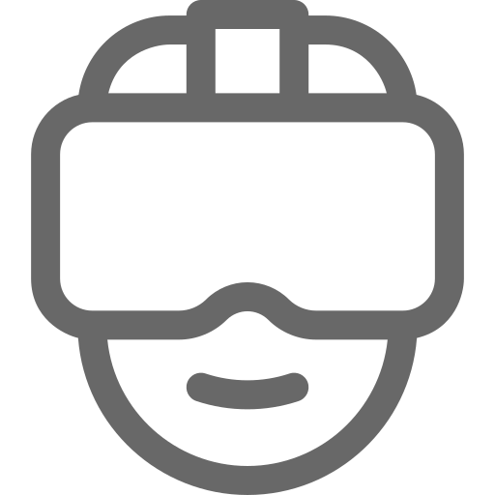
View
Model
ViewModel
Library

